Slide 1

LOS MAPAS
Los mapas pueden representar la Tierra entera o parte de ella, como países, ciudades o
regiones.

Slide 2

El globo terráqueo representa el planeta como una esfera. Su desventaja es que no puedes ver toda la superficie de la
Tierra de una vez.

Slide 3
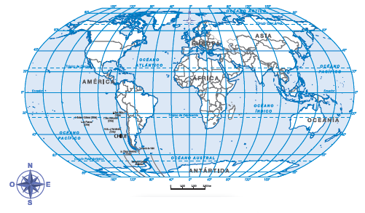
En un planisferio puedes ver todos los continentes y océanos que hay en la superficie de la Tierra.

Slide 4
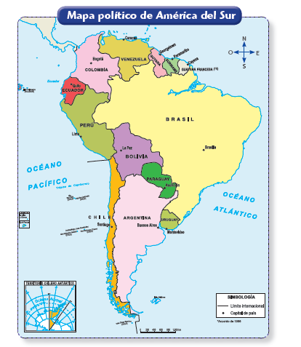

Slide 5
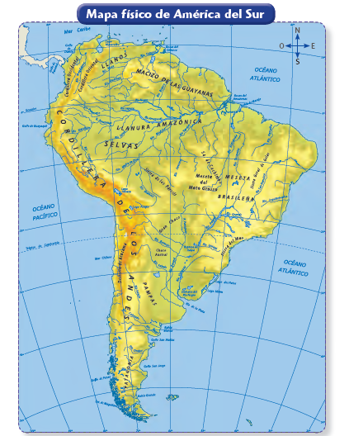

Slide 6
Resumen
RESUMEN DE LOS TIPOS DE MAPAS
Los mapas físicos, que nos
pueden mostrar las cordilleras, los ríos y los lagos.
Los mapas políticos, que
muestran la división entre territorios, por ejemplo, entre los países.

